Slide 1

Почему Бог
не отвечает
сразу?
Молитва и ожидание
История Лазаря
12–15 лет · 45 минут
Ин. 11:1–45
Notes:
Этап 1. 2 мин.
Реплика: Бывает, мы попросили Бога о важном, а всё ещё ждём. Что происходит с нами в это время? Сегодня послушаем историю семьи, которую Иисус любил, и посмотрим, как Он встретил её печаль.
Как провести: Предложите подумать о вымышленном случае ожидания. Участники молча выбирают слово для своего чувства. Переходите к чтению, без сбора личных историй.
Вопрос: Какое чувство может появиться, когда ответ долго не приходит?
Ориентир: Тревога, печаль, раздражение или надежда могут соседствовать. Человек может назвать своё чувство и обратиться к Богу и тому, кто поможет.
Ритм: 1 минута — ситуация; 1 минута — чувство и переход.
Источник: https://bible.by/syn/43/11/. Синодальный перевод — общественное достояние. Полное Ин. 11:1–45. Дополнительная опора учителю: Ин. 11:5–6, 25–27, 35, 41–45 — любовь Христа, Его слова и молитва. Современные случаи и молитва авторские. Иллюстрация: Время ожидания

Slide 2
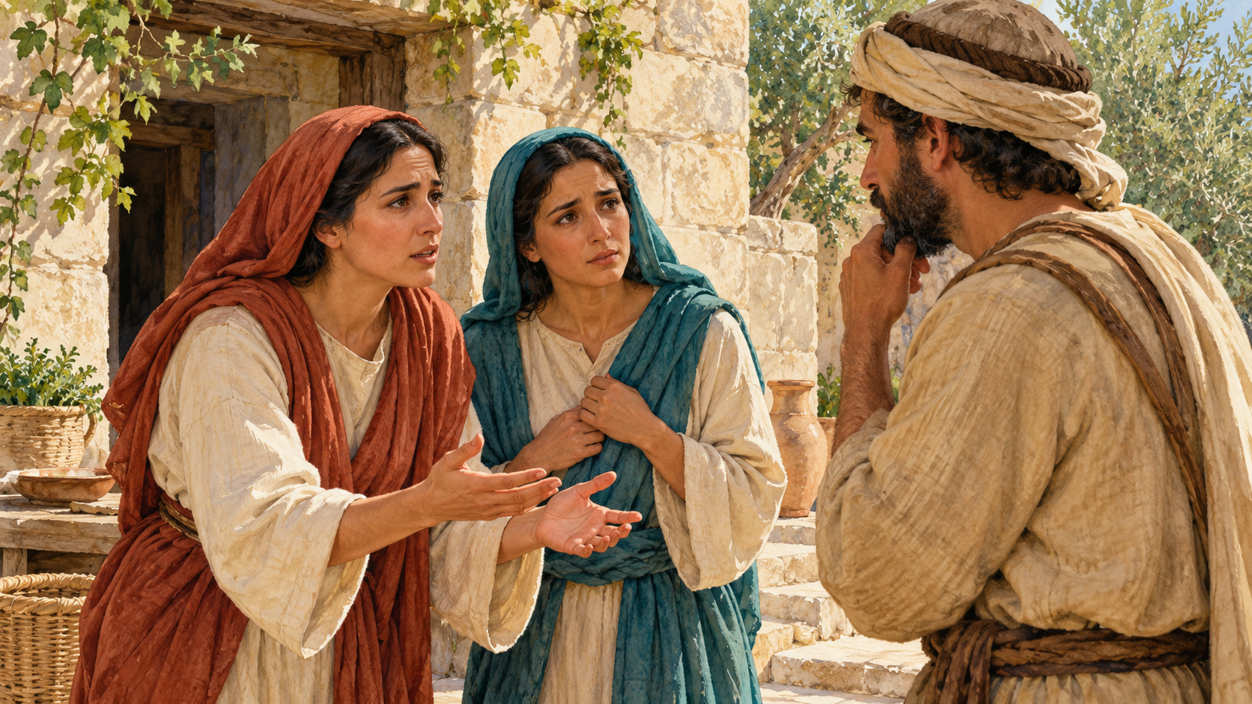
Воскрешение Лазаря
Ин. 11:1–45.
Просьба сестёр.
Два дня на прежнем месте.
Встречи со Христом.
Его слёзы и молитва.
Лазарь выходит.
Читаем весь рассказ.
После всех сорока пяти стихов сразу сценка.
02
Notes:
Этап 2. 6 мин.
Реплика: Прочитаем Ин. 11:1–45 целиком. Запомним просьбу сестёр, два дня на прежнем месте, разговоры с Марфой и Марией, молитву и выход Лазаря. Сразу после чтения разыграем историю.
Как провести: Прочитайте все 45 стихов выбранного отрывка подряд. Шесть участников заранее получают роли. После чтения сразу начинайте сценку, не собирая ответы.
Вопрос: Задание слушателям: заметить, что сёстры сказали Христу и что Он ответил словом и делом.
Ориентир: Иисус любил эту семью. Он остался ещё два дня. При встрече Лазарь уже четыре дня во гробе. Христос говорит о воскресении, разделяет печаль, молится Отцу и вызывает Лазаря.
Ритм: 5,5 минуты — чтение с паузами; 30 секунд — переход.
Полный выбранный отрывок Ин. 11:1–45. Синодальный перевод.
1. Был болен некто Лазарь из Вифании, из селения, где жили Мария и Марфа, сестра её.
2. Мария же, которой брат Лазарь был болен, была та, которая помазала Господа миром и отёрла ноги Его волосами своими.
3. Сёстры послали сказать Ему: Господи! вот, кого Ты любишь, болен.
4. Иисус, услышав то, сказал: эта болезнь не к смерти, но к славе Божией, да прославится через неё Сын Божий.
5. Иисус же любил Марфу и сестру её и Лазаря.
6. Когда же услышал, что он болен, то пробыл два дня на том месте, где находился.
7. После этого сказал ученикам: пойдём опять в Иудею.
8. Ученики сказали Ему: Равви! давно ли Иудеи искали побить Тебя камнями, и Ты опять идёшь туда?
9. Иисус отвечал: не двенадцать ли часов во дне? кто ходит днём, тот не спотыкается, потому что видит свет мира сего;
10. а кто ходит ночью, спотыкается, потому что нет света с ним.
11. Сказав это, говорит им потом: Лазарь, друг наш, уснул; но Я иду разбудить его.
12. Ученики Его сказали: Господи! если уснул, то выздоровеет.
13. Иисус говорил о смерти его, а они думали, что Он говорит о сне обыкновенном.
14. Тогда Иисус сказал им прямо: Лазарь умер;
15. и радуюсь за вас, что Меня не было там, дабы вы уверовали; но пойдём к нему.
16. Тогда Фома, иначе называемый Близнец, сказал ученикам: пойдём и мы умрём с ним.
17. Иисус, придя, нашёл, что он уже четыре дня в гробе.
18. Вифания же была близ Иерусалима, стадиях в пятнадцати;
19. и многие из Иудеев пришли к Марфе и Марии утешать их в печали о брате их.
20. Марфа, услышав, что идёт Иисус, пошла навстречу Ему; Мария же сидела дома.
21. Тогда Марфа сказала Иисусу: Господи! если бы Ты был здесь, не умер бы брат мой.
22. Но и теперь знаю, что чего Ты попросишь у Бога, даст Тебе Бог.
23. Иисус говорит ей: воскреснет брат твой.
24. Марфа сказала Ему: знаю, что воскреснет в воскресение, в последний день.
25. Иисус сказал ей: Я есмь воскресение и жизнь; верующий в Меня, если и умрёт, оживёт.
26. И всякий, живущий и верующий в Меня, не умрёт вовек. Веришь ли сему?
27. Она говорит Ему: так, Господи! я верую, что Ты Христос, Сын Божий, грядущий в мир.
28. Сказав это, пошла и позвала тайно Марию, сестру свою, говоря: Учитель здесь и зовёт тебя.
29. Она, как скоро услышала, поспешно встала и пошла к Нему.
30. Иисус ещё не входил в селение, но был на том месте, где встретила Его Марфа.
31. Иудеи, которые были с нею в доме и утешали её, видя, что Мария поспешно встала и вышла, пошли за нею, полагая, что она пошла на гроб — плакать там.
32. Мария же, придя туда, где был Иисус, и увидев Его, пала к ногам Его и сказала Ему: Господи! если бы Ты был здесь, не умер бы брат мой.
33. Иисус, когда увидел её плачущую и пришедших с нею Иудеев плачущих, Сам восскорбел духом и возмутился
34. и сказал: где вы положили его? Говорят Ему: Господи! пойди и посмотри.
35. Иисус прослезился.
36. Тогда Иудеи говорили: смотри, как Он любил его.
37. А некоторые из них сказали: не мог ли Сей, отверзший очи слепому, сделать, чтобы и этот не умер?
38. Иисус же, опять скорбя внутренно, приходит ко гробу. То была пещера, и камень лежал на ней.
39. Иисус говорит: отнимите камень. Сестра умершего, Марфа, говорит Ему: Господи! уже смердит; ибо четыре дня, как он во гробе.
40. Иисус говорит ей: не сказал ли Я тебе, что, если будешь веровать, увидишь славу Божию?
41. Итак, отняли камень от пещеры, где лежал умерший. Иисус же возвёл очи к небу и сказал: Отче! благодарю Тебя, что Ты услышал Меня.
42. Я и знал, что Ты всегда услышишь Меня; но сказал сие для народа, здесь стоящего, чтобы поверили, что Ты послал Меня.
43. Сказав это, Он воззвал громким голосом: Лазарь! иди вон.
44. И вышел умерший, обвитый по рукам и ногам погребальными пеленами, и лицо его обвязано было платком. Иисус говорит им: развяжите его, пусть идёт.
45. Тогда многие из Иудеев, пришедших к Марии и видевших, что сотворил Иисус, уверовали в Него.
Источник: https://bible.by/syn/43/11/. Синодальный перевод — общественное достояние. Полное Ин. 11:1–45. Дополнительная опора учителю: Ин. 11:5–6, 25–27, 35, 41–45 — любовь Христа, Его слова и молитва. Современные случаи и молитва авторские. Иллюстрация: Просьба сестёр

Slide 3
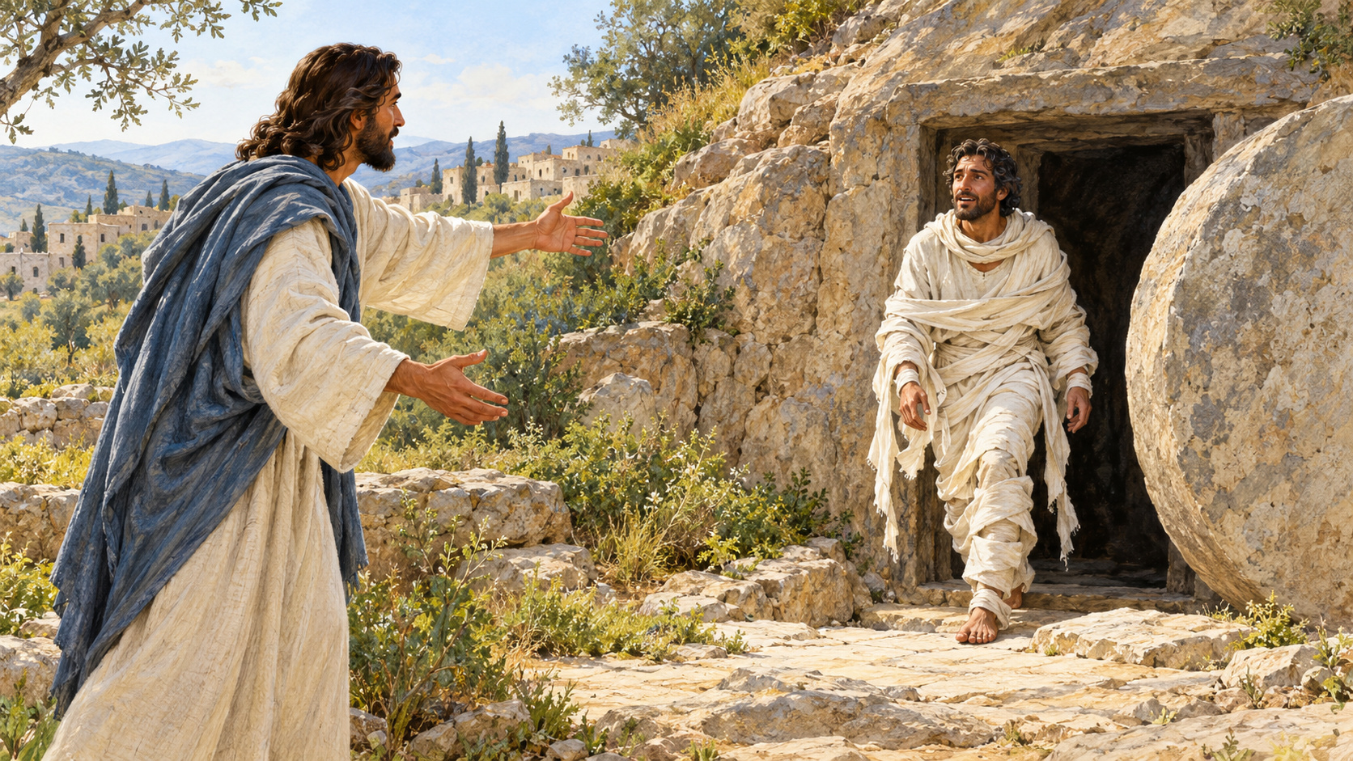
Просьба, ожидание и встреча
«Я есмь воскресение
и жизнь».
«Лазарь! иди вон».
«Развяжите его,
пусть идёт».
Ин. 11:25, 43–44.
Шесть ролей. Обсуждение после полного финала.
03
Notes:
Этап 3. 6 мин.
Реплика: Разыграем просьбу сестёр, ожидание, встречи с Марфой и Марией и происходящее у гроба. Доведём рассказ до слов «развяжите его, пусть идёт» и веры свидетелей.
Как провести: Роли: Иисус, Марфа, Мария, вестник, Лазарь, помощник. Ведущий читает повествование и слова учеников. По приложению проведите все шесть эпизодов. Обсуждение начинается после финала.
Вопрос: Наблюдаем: как Христос относится к скорби сестёр и что Он говорит о Себе?
Ориентир: Христос говорит: «Я есмь воскресение и жизнь». Он прослезился. У гроба благодарит Отца, зовёт Лазаря и поручает присутствующим развязать его. Многие свидетели уверовали.
Ритм: 1 минута — просьба и ожидание; 2 минуты — сёстры; 3 минуты — гроб и финал.
Сценка по библейскому рассказу: шесть ролей участников, ведущий читает повествование и слова учеников:
Просьба и два дня: Ведущий рассказывает по Ин. 11:1–6: Лазарь болен, его сёстры посылают к Иисусу вестника. Марфа и Мария передают просьбу, вестник подходит к Иисусу и говорит: «Господи! вот, кого Ты любишь, болен». Иисус произносит ст. 4. Ведущий читает, что Иисус любил эту семью и пробыл ещё два дня на прежнем месте. Сохраняем оба сведения.
Дорога к Лазарю: Ведущий читает повествование и слова учеников по ст. 7–19. Иисус говорит о возвращении в Иудею. Ведущий объясняет по тексту: ученики приняли слова о сне буквально, тогда Иисус сказал прямо: «Лазарь умер». Иисус отправляется к нему. Ведущий называет: к приходу Христа Лазарь уже четыре дня во гробе; люди утешают сестёр.
Марфа встречает Христа: Марфа выходит навстречу Иисусу и произносит ст. 21–22. Иисус отвечает: «воскреснет брат твой». Марфа говорит о воскресении в последний день. Иисус читает ст. 25–26: «Я есмь воскресение и жизнь… Веришь ли сему?» Марфа отвечает полным ст. 27. Мария пока остаётся в доме. Обсуждение ещё не начинаем.
Мария и слёзы Иисуса: Марфа зовёт Марию словами ст. 28. Мария выходит к Иисусу и произносит ст. 32. Ведущий читает ст. 33–37, включая «Иисус прослезился». Иисус спрашивает: «где вы положили его?» Помощник отвечает: «Господи! пойди и посмотри» и показывает направление. Эта роль представляет присутствующих, точное число людей в тексте не названо.
Камень и молитва: Иисус приходит к месту гроба и говорит: «отнимите камень». Марфа произносит ст. 39, Иисус — ст. 40. Помощник отодвигает условный камень. Иисус поднимает глаза и читает полную молитву ст. 41–42: «Отче! благодарю Тебя, что Ты услышал Меня… чтобы поверили, что Ты послал Меня». Ведущий сохраняет благодарение и его обращённость к народу.
Лазарь выходит и свидетели веруют: Иисус зовёт: «Лазарь! иди вон». Лазарь выходит. Ведущий читает про пелены и платок из ст. 44. Иисус говорит: «развяжите его, пусть идёт». Помощник показывает действие с полосой ткани, Лазарь идёт свободно. Ведущий читает ст. 45: многие свидетели уверовали в Иисуса. После этого начинаем обсуждение.
Источник: https://bible.by/syn/43/11/. Синодальный перевод — общественное достояние. Полное Ин. 11:1–45. Дополнительная опора учителю: Ин. 11:5–6, 25–27, 35, 41–45 — любовь Христа, Его слова и молитва. Современные случаи и молитва авторские. Иллюстрация: Лазарь выходит

Slide 4
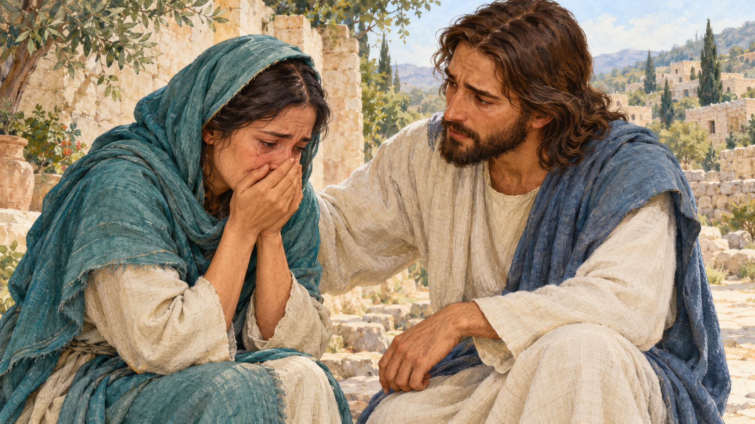
Любовь Христа и наша печаль
Иисус любил эту семью.
Он прослезился.
Марфа говорит о боли
и исповедует веру.
Можно обратиться к Богу
со своей печалью.
Ин. 11:5–6, 25–27, 35.
04
Notes:
Этап 4. 3 мин.
Реплика: В тексте рядом стоят два факта: Иисус любил эту семью и остался ещё два дня. Марфа и Мария говорят Ему о своей боли. Иисус прослезился. Что это помогает понять о доверии?
Как провести: После финала сценки выслушайте два ответа с опорой на ст. 4–6, 15, 21–27 и 32–35. На доске запишите слова «Любовь», «Печаль», «Доверие» и свяжите их с конкретными стихами.
Вопрос: Можно ли скорбеть и при этом обращаться ко Христу с верой?
Ориентир: В этом рассказе Христос называет славу Божию и веру свидетелей. Марфа говорит о потере и исповедует веру во Христа. Христос Сам плачет. Можно молиться честно, не скрывая трудных чувств. Причину каждой нашей задержки мы заранее не знаем.
Ритм: 1 минута — два ответа; 1 минута — стихи; 1 минута — вывод.
Источник: https://bible.by/syn/43/11/. Синодальный перевод — общественное достояние. Полное Ин. 11:1–45. Дополнительная опора учителю: Ин. 11:5–6, 25–27, 35, 41–45 — любовь Христа, Его слова и молитва. Современные случаи и молитва авторские. Иллюстрация: Христос разделяет печаль

Slide 5
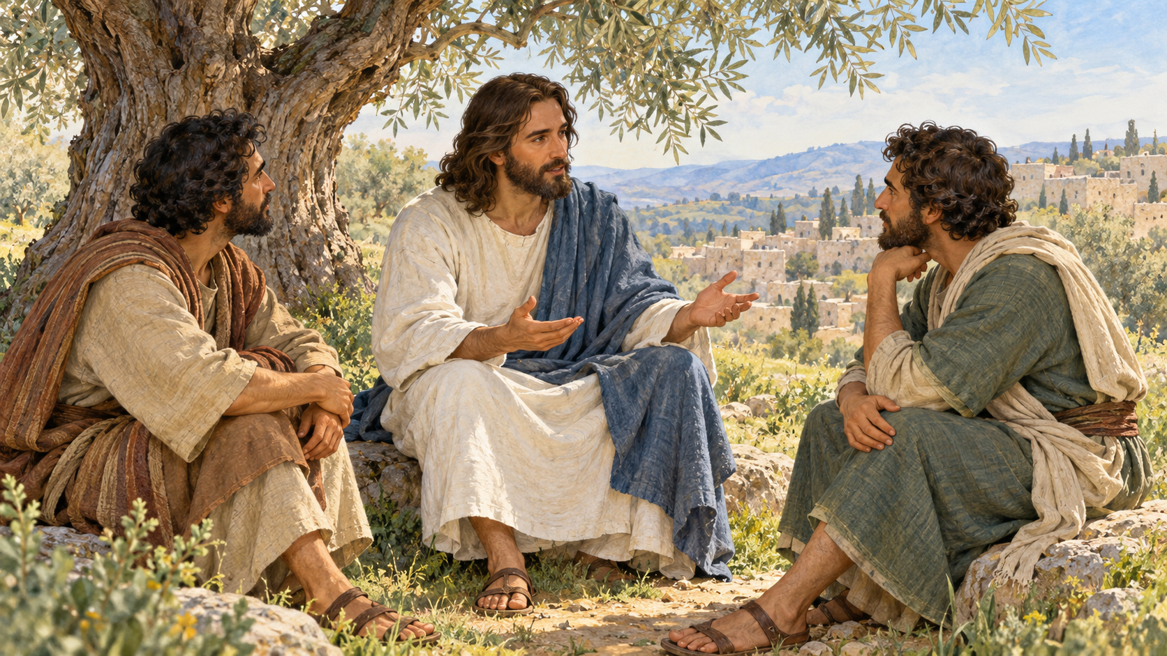
Порядок истории
Просьба сестёр.
Два дня и дорога.
Встречи и слёзы.
Молитва и Лазарь.
К чему относятся
два дня и четыре дня?
Четыре карточки и два поля записи.
05
Notes:
Этап 5. 4 мин.
Реплика: Соберите четыре события. Найдите два дня и четыре дня: к чему относится каждое число? Сохраните и слёзы Христа, и Его молитву, и выход Лазаря.
Как провести: Пары получают четыре перемешанные карточки со страницы 2. Восстанавливают порядок. В двух полях отмечают временные сведения и слова о Христе. Одна пара объясняет последний эпизод.
Вопрос: Что мы знаем из текста, а чего не можем вычислить по этим двум числам?
Ориентир: Два дня Иисус пробыл на прежнем месте. К Его приходу Лазарь уже четыре дня во гробе. Не складываем числа в готовую формулу срока ответа на молитву. Христос вызывает Лазаря к жизни.
Ритм: 2 минуты — порядок; 1 минута — поля; 1 минута — объяснение.
Источник: https://bible.by/syn/43/11/. Синодальный перевод — общественное достояние. Полное Ин. 11:1–45. Дополнительная опора учителю: Ин. 11:5–6, 25–27, 35, 41–45 — любовь Христа, Его слова и молитва. Современные случаи и молитва авторские. Иллюстрация: Два дня

Slide 6
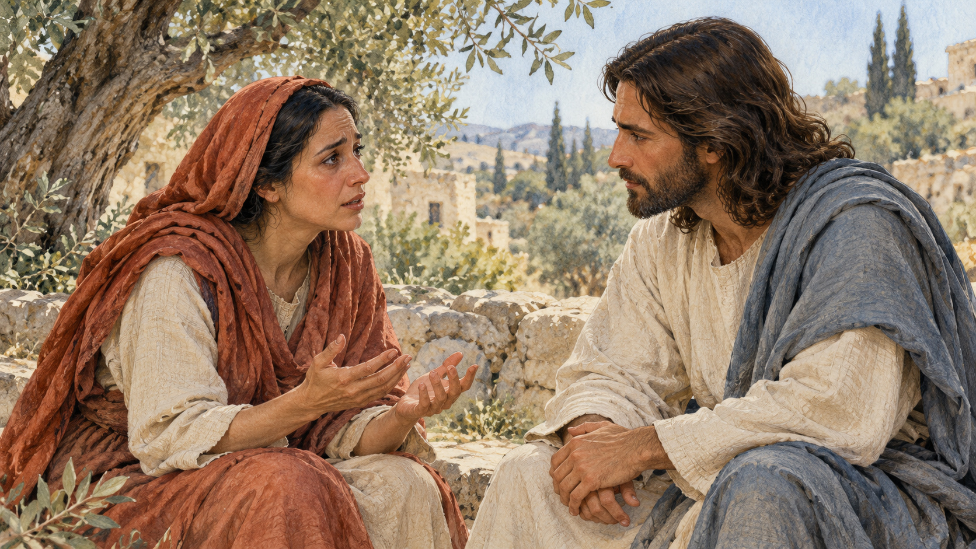
Слова, которые поддерживают
Поддерживает.
Ранит.
Нужно уточнить.
Что я знаю?
Что могу пообещать?
Какой вопрос задам?
Если условий не хватает, сначала уточняем.
06
Notes:
Этап 6. 4 мин.
Реплика: Разложите шесть случаев: «Поддерживает», «Ранит», «Нужно уточнить». Смотрите на точные слова и условия. Что можно сказать честно, когда будущий результат ещё неизвестен?
Как провести: Пары читают шесть случаев со страницы 4. Выбирают группу. Для неясных условий называют вопрос, который нужно задать до вывода. Обсудите два ответа.
Вопрос: Чем присутствие рядом отличается от обещания заранее знать результат?
Ориентир: Можно выслушать, помолиться и помочь найти взрослого. Нельзя назначать Богу срок или обвинять человека в недостатке веры из-за его слёз. Если чужая мысль неизвестна, сначала уточняют.
Ритм: 2 минуты — сортировка; 2 минуты — объяснения и уточнения.
Шесть случаев с условиями:
Слушать по согласию: Друг говорит, что тревожится в ожидании. Ты спрашиваешь, хочет ли он поговорить, и слушаешь без обещания результата. Что здесь поддерживает?
Назначить срок: После молитвы ты обещаешь другу: «Бог устроит всё именно завтра». Основания знать срок у тебя нет. Что в обещании надо изменить?
Молитва и помощь: Ребёнок просит взрослого помочь в трудной ситуации. Ты предлагаешь вместе обратиться к учителю и помолиться. Какой посильный шаг здесь есть?
Ответа пока нет: Друг не ответил на сообщение. Ты пока не знаешь почему. Хочешь решить, что он сердится. Какой факт надо уточнить до такого вывода?
Запретить печаль: Ты говоришь плачущему: «Твои слёзы доказывают, что ты плохо веришь». Вспомни слёзы Иисуса. Что здесь причиняет боль?
Просьба помолчать: Друг говорит: «Я хочу побыть в тишине». Ты не знаешь, просит ли он короткую паузу или боится говорить о трудности. Что можно бережно уточнить?
Источник: https://bible.by/syn/43/11/. Синодальный перевод — общественное достояние. Полное Ин. 11:1–45. Дополнительная опора учителю: Ин. 11:5–6, 25–27, 35, 41–45 — любовь Христа, Его слова и молитва. Современные случаи и молитва авторские. Иллюстрация: Разговор с Марфой

Slide 7
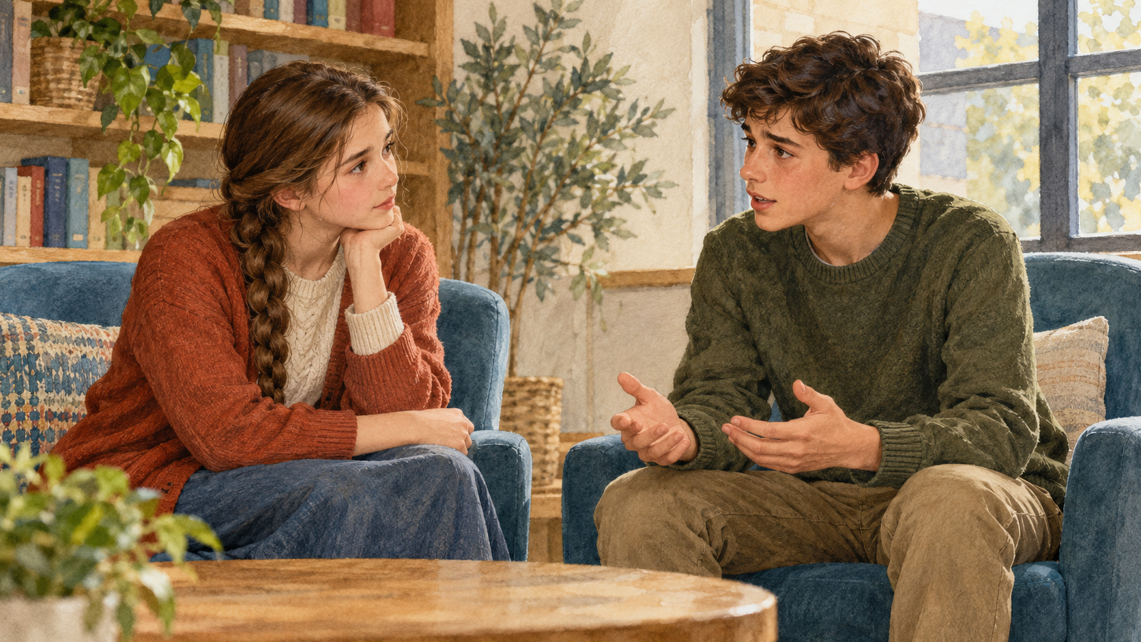
Разговор в парах
«Мне страшно ждать».
«Я готов выслушать
тебя сегодня».
Что я могу сделать?
Поменяйтесь ролями.
Слушаем и обещаем посильное действие.
07
Notes:
Этап 7. 4 мин.
Реплика: Друг ждёт перемен и говорит: «Мне страшно, что ничего не изменится». Попробуй ответить так, чтобы он почувствовал, что его услышали. Будущее пока неизвестно.
Как провести: Пары получают четыре фразы со страницы 3. Выбирают две поддерживающие и улучшают две ранящие. Один говорит о трудном ожидании, другой слушает и отвечает. Затем меняются ролями.
Вопрос: Что я могу пообещать от своего имени?
Ориентир: «Я готов выслушать тебя сегодня» или «Я помогу обратиться за поддержкой» относятся к моему действию. «Завтра всё точно исправится» — обещание результата, которого я не знаю.
Ритм: 2 минуты — первая попытка; 2 минуты — смена ролей и записи.
Четыре фразы:
«Завтра точно»: «Раз ты помолился, завтра всё точно исправится». Какого результата говорящий не может обещать? Перепиши фразу честно.
«Я готов выслушать»: «Я не знаю, когда всё изменится. Но готов выслушать тебя сегодня». Что здесь человек обещает от своего имени?
«Верующий не плачет»: «Если веришь, перестань плакать». Как эту фразу помогает проверить Ин. 11:35? Предложи слова поддержки.
«Попросим помощи»: «Давай помолимся. Если хочешь, вместе попросим взрослого помочь». Как эта фраза сохраняет согласие другого и возможность действовать?
Источник: https://bible.by/syn/43/11/. Синодальный перевод — общественное достояние. Полное Ин. 11:1–45. Дополнительная опора учителю: Ин. 11:5–6, 25–27, 35, 41–45 — любовь Христа, Его слова и молитва. Современные случаи и молитва авторские. Иллюстрация: Я могу выслушать

Slide 8
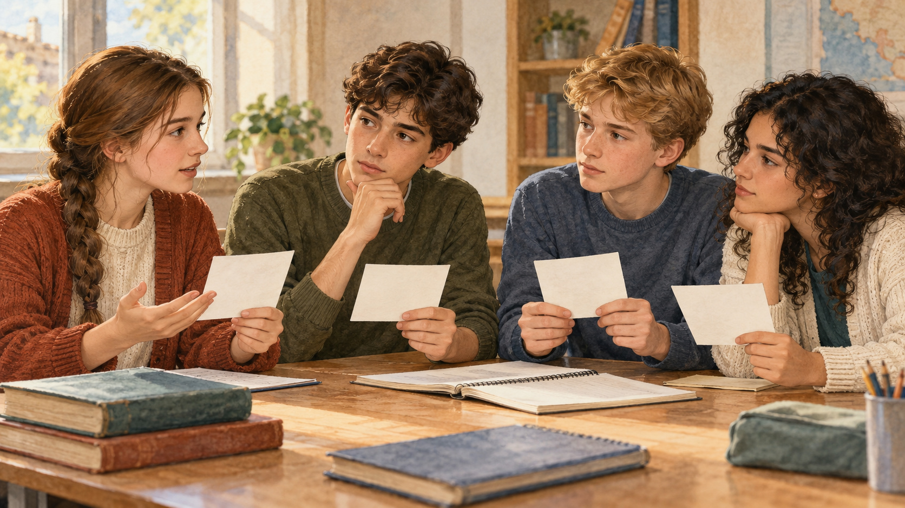
Друг в новой школе
Другу одиноко
в новой школе.
Аня молится о нём.
Ответа пока нет.
Четыре сведения.
Как поддержать
без давления?
Первый план. Услышьте все четыре сведения.
08
Notes:
Этап 8. 6 мин.
Реплика: Аня молится о Данииле, который перешёл в новую школу и чувствует себя одиноким. Она написала ему, но ответа пока нет. У каждого в команде отдельное сведение. Составьте первый план поддержки.
Как провести: Команды по четыре читают сведения со страницы 5. Отмечают, что известно и неизвестно, какое действие возможно сегодня и какую поддержку можно предложить. Первый план сохраняют. Новое сообщение пока у ведущего.
Вопрос: Что можно сделать, когда ответа от друга ещё нет?
Ориентир: Продолжить молитву, предложить разговор без давления и сохранить его личное пространство. Если возникает тревога за друга, можно обратиться к доверенному взрослому. Молчание пока не объясняет, что друг думает и как ответит.
Ритм: 1 минута — сведения; 3 минуты — первый план; 2 минуты — сообщение и уточнение.
Четыре командных сведения:
1. О чём молится Аня: Даниил перешёл в новую школу и написал Ане, что чувствует себя одиноким. Аня молится о нём и хочет поддержать его. Она не знает, когда он освоится.
2. Что пока известно: Аня вчера предложила Даниилу поговорить. К концу сегодняшних уроков ответа нет. Причина молчания неизвестна. Не выдавайте догадку о нём за факт.
3. Кого можно попросить: Учитель общины может поговорить с Даниилом и помочь ему найти поддержку. Аня может предложить обратиться вместе. Личные переживания другу не нужно обсуждать всем классом.
4. Что в наших силах: Можно предложить удобное время разговора, выслушать Даниила и продолжать молитву. Ответ друга и поведение новых одноклассников Аня не контролирует. Заранее обещать срок перемен она не может.
Источник: https://bible.by/syn/43/11/. Синодальный перевод — общественное достояние. Полное Ин. 11:1–45. Дополнительная опора учителю: Ин. 11:5–6, 25–27, 35, 41–45 — любовь Христа, Его слова и молитва. Современные случаи и молитва авторские. Иллюстрация: Четыре сведения

Slide 9

Теперь он просит помощи
Пришло сообщение:
«Давай поговорим
после уроков.
Поможешь попросить
учителя о поддержке?»
Что добавим
во второй план?
Первый план сохраняем. Второй дописываем.
09
Notes:
Этап 9. 3 мин.
Реплика: Пришло новое сообщение Даниила: «Мне одиноко. Давай поговорим сегодня после уроков. Поможешь попросить учителя поддержать меня?» Что теперь известно? Как ответить без обещания, что завтра всё будет хорошо?
Как провести: Команды оставляют первый план и дописывают второй. Укажите время разговора, помощь в обращении к учителю и фразу без гарантии чужих поступков. Не пересылайте его переживания всему классу.
Вопрос: Что меняется после просьбы самого Даниила?
Ориентир: Теперь он согласен на разговор и помощь учителя. Можно подтвердить посильную встречу и вместе попросить поддержки. Ожидание соединяется с конкретным действием; дальнейший результат ещё не известен.
Ритм: 2 минуты — второй план; 1 минута — два ответа.
Источник: https://bible.by/syn/43/11/. Синодальный перевод — общественное достояние. Полное Ин. 11:1–45. Дополнительная опора учителю: Ин. 11:5–6, 25–27, 35, 41–45 — любовь Христа, Его слова и молитва. Современные случаи и молитва авторские. Иллюстрация: Поспешное обещание

Slide 10
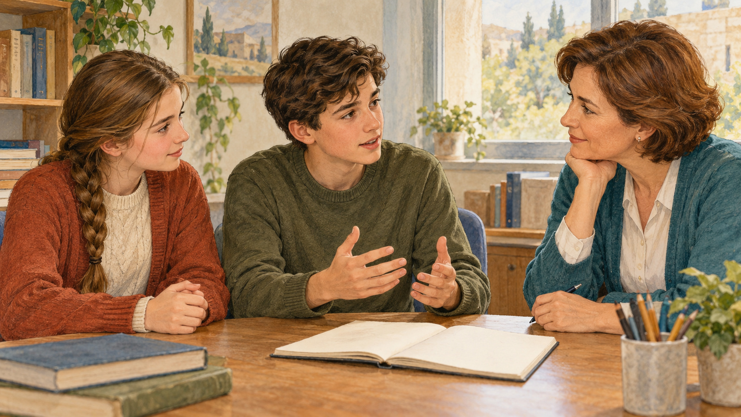
Поддержка без обещания результата
«Я могу поговорить
с тобой после уроков.
Давай вместе попросим
учителя помочь».
Какой следующий шаг
в наших силах?
Молитва и помощь человеку могут быть рядом.
10
Notes:
Этап 10. 3 мин.
Реплика: Скажи Даниилу, когда готов поговорить и как поможешь обратиться к учителю. Затем составь одну простую просьбу к Богу. Мы можем надеяться и действовать, даже когда всей дороги ещё не видим.
Как провести: Пары разыгрывают короткий ответ Ани и Даниила. Один называет действие, другой уточняет время и согласие. Затем смена ролей. Каждый формулирует просьбу без назначенного Богу срока.
Вопрос: Как молитва и посильная помощь могут быть рядом?
Ориентир: «Я могу поговорить с тобой после уроков. Давай вместе попросим учителя помочь». Молитва: «Господи, поддержи Даниила и научи меня быть рядом». Это честная просьба и конкретная помощь.
Ритм: 1,5 минуты — первый ответ; 1,5 минуты — смена ролей и просьба.
Источник: https://bible.by/syn/43/11/. Синодальный перевод — общественное достояние. Полное Ин. 11:1–45. Дополнительная опора учителю: Ин. 11:5–6, 25–27, 35, 41–45 — любовь Христа, Его слова и молитва. Современные случаи и молитва авторские. Иллюстрация: Обращение за поддержкой

Slide 11

Моя молитва и сегодняшний шаг
О чём прошу?
Что чувствую?
Чего пока не знаю?
Что могу сегодня?
Кто поможет?
Когда сделаю шаг?
Господи, помоги мне доверять Тебе в ожидании.
11
Notes:
Этап 11. 2 мин.
Реплика: Выбери настоящий или вымышленный случай ожидания. Напиши короткую просьбу, чувство и один шаг, который можешь сделать сегодня. Лист останется у тебя.
Как провести: Участники коротко заполняют шесть полей на странице 6. Затем тишина и авторская молитва. Можно молча слушать. Желающий делится только своим следующим шагом.
Вопрос: На кого я могу опереться, пока не знаю результата?
Ориентир: Можно обращаться ко Христу, просить поддержки доверенного взрослого и быть рядом с другим. Нам не нужно объяснять каждую чужую потерю или назначать срок её окончания.
Ритм: 1,5 минуты — короткие записи; 30 секунд — тишина и молитва.
Авторская молитва: Господи Иисусе Христе, Ты видишь нашу печаль и слышишь молитву. Помоги мне доверять Тебе, когда я не понимаю происходящего. Дай мне терпение и смелость просить помощи. Научи быть рядом с тем, кому трудно, и сделать добро, которое могу сегодня. Аминь.
Источник: https://bible.by/syn/43/11/. Синодальный перевод — общественное достояние. Полное Ин. 11:1–45. Дополнительная опора учителю: Ин. 11:5–6, 25–27, 35, 41–45 — любовь Христа, Его слова и молитва. Современные случаи и молитва авторские. Иллюстрация: Личная молитва

Slide 12
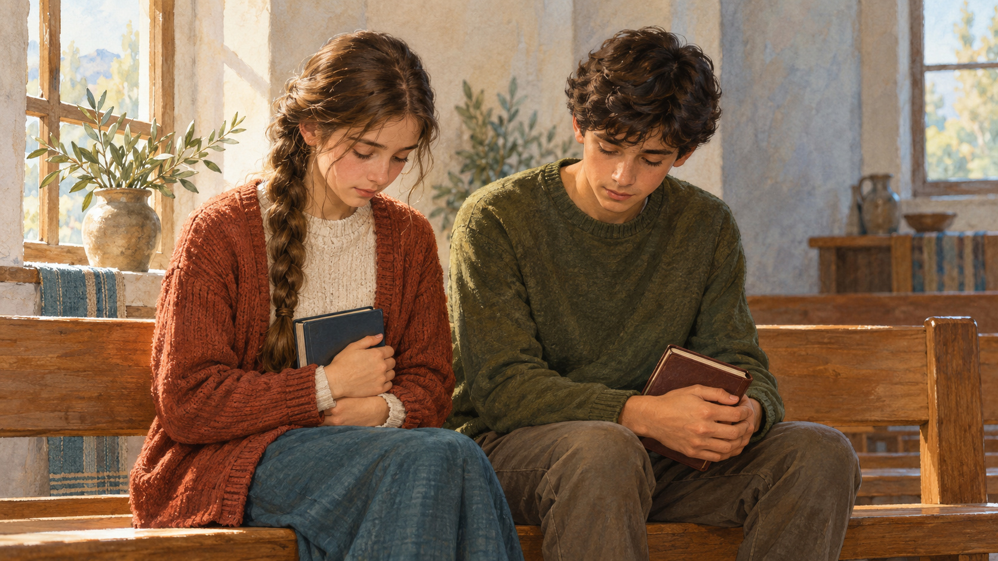
С доверием в ожидании
«В истории Лазаря
я увидел во Христе…»
«В ожидании
я могу…»
Мой шаг и поддержка.
Один шаг сегодня. Разговор с тем, кто поддержит.
12
Notes:
Этап 12. 2 мин.
Реплика: Заверши две фразы: «В истории Лазаря я увидел во Христе…» и «В ожидании я могу…». Назови один шаг и человека, к которому можно обратиться.
Как провести: Выслушайте два коротких ответа. Каждый отмечает следующий шаг и время. На следующей встрече можно добровольно обсудить свою попытку и поддержку, которая ещё нужна.
Вопрос: Что история помогает помнить о Христе, даже когда срок ответа неизвестен?
Ориентир: Христос любит, разделяет скорбь и говорит о воскресении и жизни. В этой истории Он воскресил Лазаря. Доверие Богу помогает продолжать молитву и поддерживать человека сегодня.
Ритм: 1 минута — ответы; 1 минута — шаг и завершение.
Источник: https://bible.by/syn/43/11/. Синодальный перевод — общественное достояние. Полное Ин. 11:1–45. Дополнительная опора учителю: Ин. 11:5–6, 25–27, 35, 41–45 — любовь Христа, Его слова и молитва. Современные случаи и молитва авторские. Иллюстрация: Продолжать с доверием

